Slide 1
Доклад на тему
Возникновение земледелия и домашней утвари

Slide 2
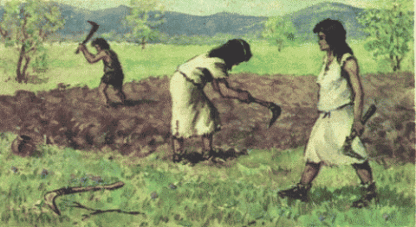
Когда древние женщины собирали зёрна пшеницы иногда зёрна падали, и на этом месте вырастали новые колосья. Тогда они стали из половины собранного сеять поля.

Slide 7
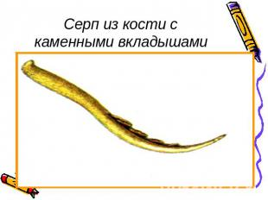

Slide 8
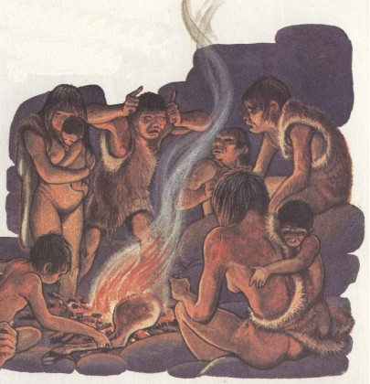
Раньше горшки представляли из себя следующее – корзина облепленная глиной, но они пропускали воду и были очень неудобные в использовании. Однажды такая корзина облепленная глиной стояла у очага и глина обгорела, и стала твердой. Так появились первые глиняные горшки.

Slide 9
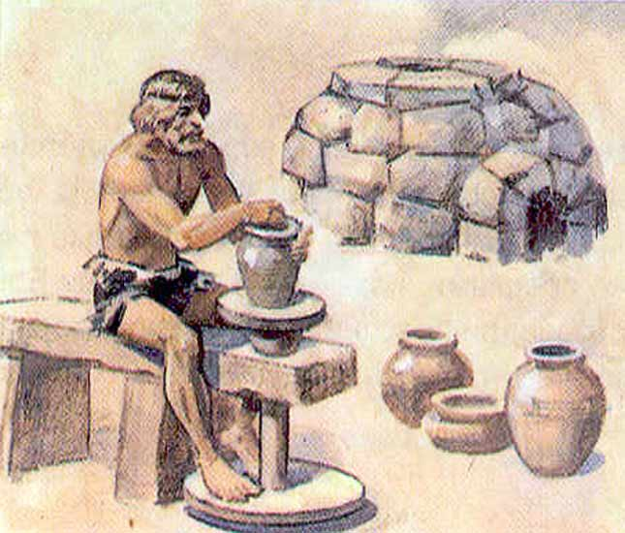
Затем люди стали лепить разную утварь из глины и обжигать ее в очаге. Так появилась первая домашняя утварь.

Slide 10
